Slide 1
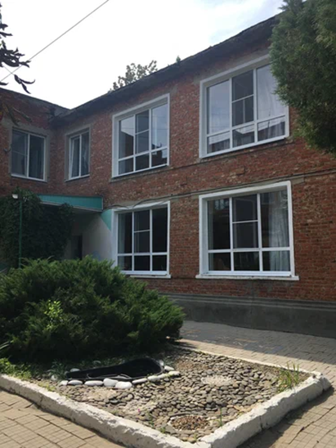
Образовательная программа
дошкольного образования
муниципального бюджетного дошкольного образовательного учреждения
детского сада комбинированного вида № 11 города Ейска
муниципального образования Ейский район для воспитанников вторых групп раннего возраста, младших, средних, старших и подготовительных к школе групп общеразвивающей направленности
на 2024-2025 учебный год
адрес: 353690, Россия,
Краснодарский край, Ейский район, город Ейск,
улица Романа № 74, угол улицы К. Маркса № 107,
телефон/факс: (86132) 3-08-07
электронный адрес: dou11@yeisk.edu.ru
сайт ДОУ: http://solnishkoeisk.ucoz.ru

Slide 2
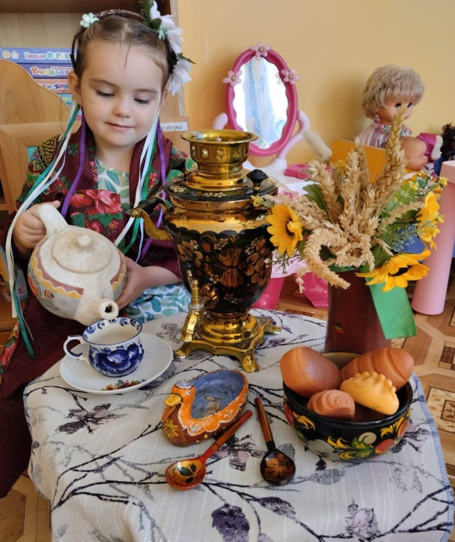
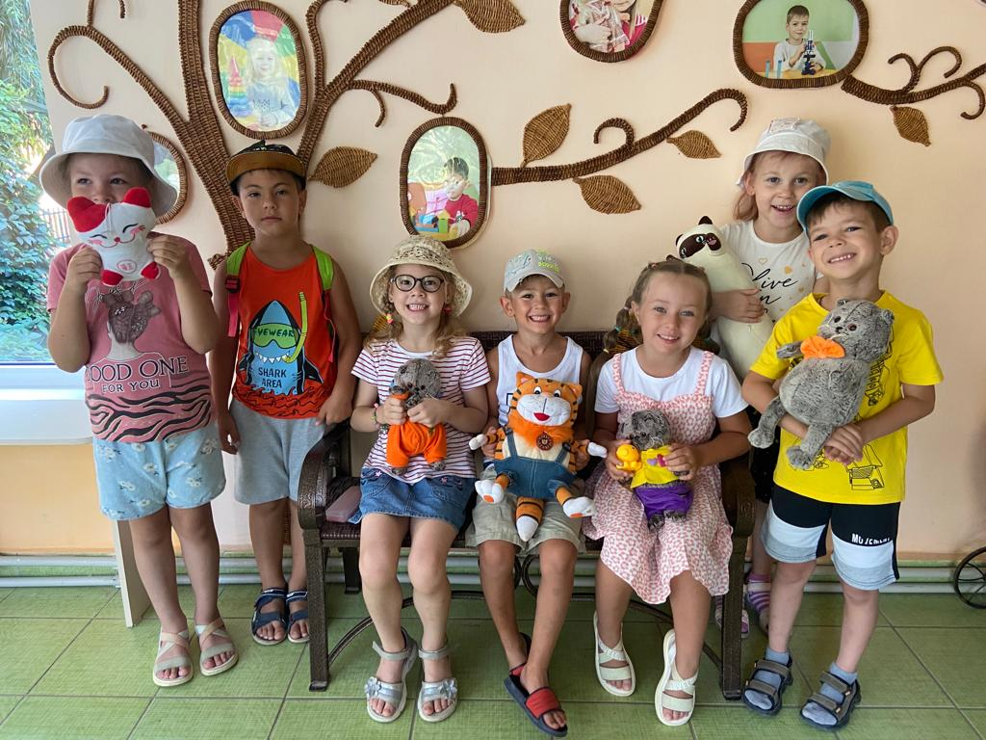
Образовательная программа дошкольного образования (далее – Программа) муниципального бюджетного дошкольного образовательного учреждения детского сада комбинированного вида № 11 города Ейска муниципального образования Ейский район (далее – ДОУ) разработана рабочей группой на основании приказа дошкольного учреждения от 30.08.2024 г № 115 - ОД .
Программа разрабатывалась в соответствии с федеральным государственным образовательным стандартом дошкольного образования (далее – ФГОС ДО) и Федеральной образовательной программой дошкольного образования (далее – ФОП). Программа состоит из целевого, содержательного, организационного, дополнительного разделов.
Программа определяет цель, задачи, планируемые результаты, содержание и организацию образовательной деятельности на уровне дошкольного образования во вторых группах раннего возраста, младших, средних, старших и подготовительных к школе групп общеразвивающей направленности, включает обязательную часть и часть, формируемую участниками образовательных отношений .
Содержание реализуется в формах, специфичных для детей данной возрастной группы.

Slide 3
Используемые парциальные программы
Обязательная часть | Часть, формируемая участниками образовательных отношений
ФОП ДО – утверждена Приказом Министерства просвещения Российской федерации №1028 от 25 ноября 2022г. Реализуется педагогическими работниками ДОО во всех помещениях и на территории детского сада, со всеми детьми ДОО. | Региональная образовательная программа «Все про то, как мы живем» Региональная образовательная программа, Краснодар, 2022 г Н.В.Романычева, Л.В.Головач, Ю.В.Илюхина, Г.С.,Тулупова
 | Православные праздники, как средство приобщения детей к истокам национальной культуры, г.Ейск, 2017 г Е.О.Данилова, Т.В.Довженко
 | Парциальная программа «Краеведение для дошколят», авторская группа педагогов МБДОУ ДСКВ № 15 г.Ейска МО Ейский район, г.Ейск

Slide 4
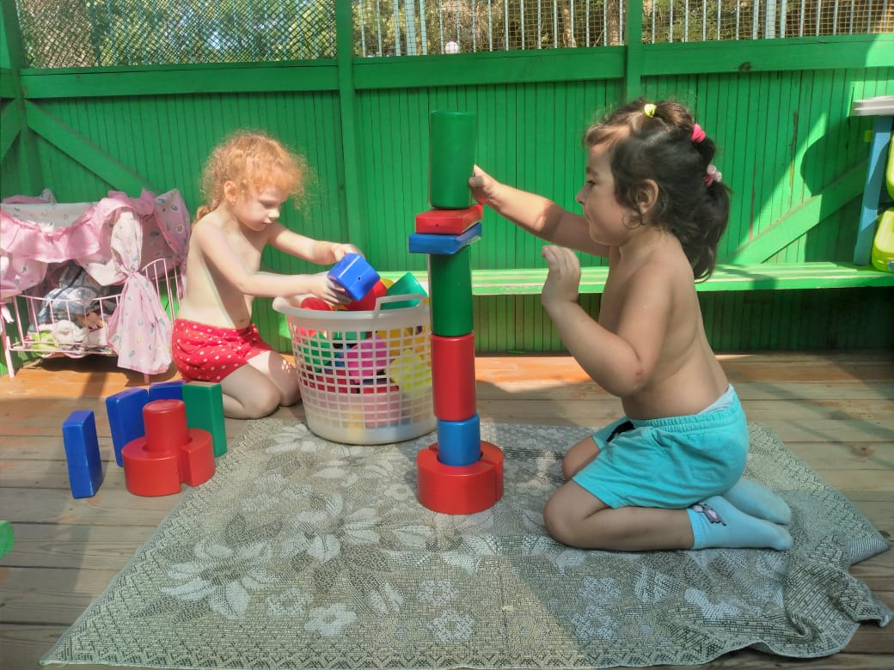
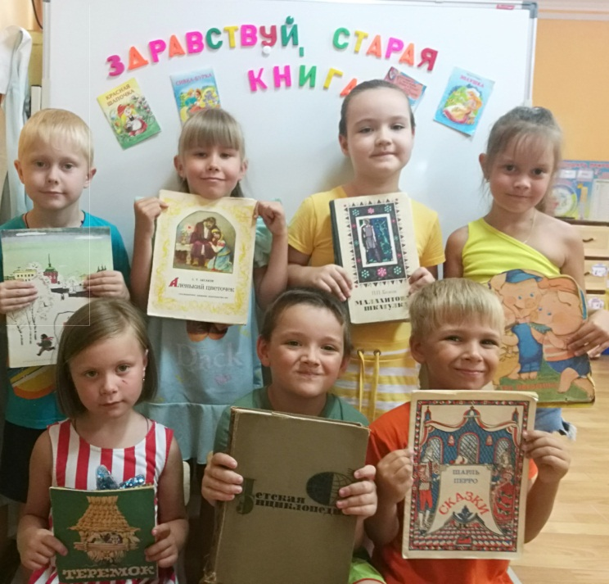
Цель и задачи обязательной части Программы
Цель Программы в соответствии с ФГОС ДО (п. 1.5):
- повышение социального статуса дошкольного образования;
- обеспечение государством равенства возможностей для каждого ребёнка в получении качественного дошкольного образования;
- обеспечение государственных гарантий уровня и качества дошкольного образования на основе единства обязательных требований к условиям реализации образовательных программ дошкольного образования, их структуре и результатам их освоения;
- охранение единства образовательного пространства Российской Федерации относительно уровня дошкольного образования.
Цель Программы в соответствии с ФОП( п.14.1): разностороннее развитие ребёнка в период дошкольного детства с учётом возрастных и индивидуальных особенностей на основе духовно-нравственных ценностей российского народа, исторических и национально-культурных традиций.

Slide 5
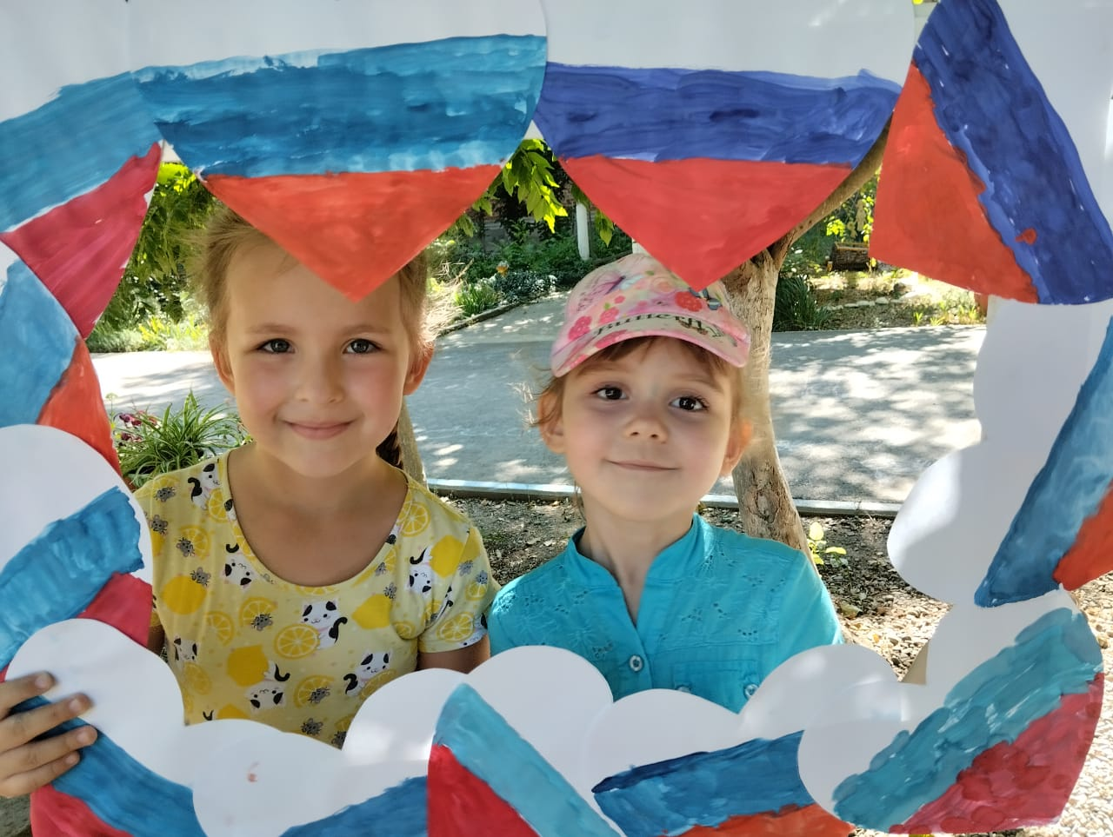
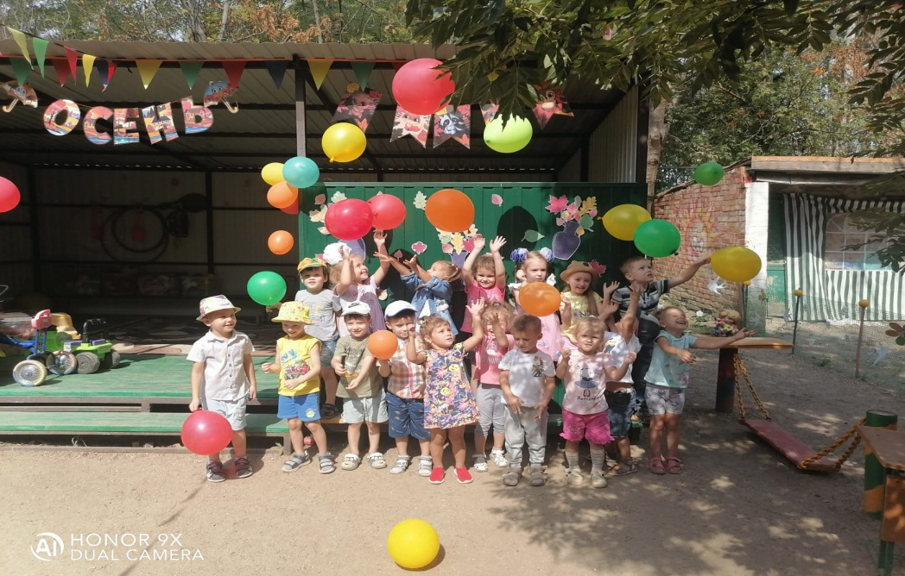
Задачи Программы в соответствии с ФГОС ДО (п.1.6):
- охрана и укрепление физического и психического здоровья детей, в том числе их эмоционального благополучия;
- обеспечение равных возможностей полноценного развития каждого ребёнка в период дошкольного детства независимо от места проживания, пола, нации, языка, социального статуса, психофизиологических особенностей (в том числе ограниченных возможностей здоровья);
- обеспечение преемственности основных образовательных программ дошкольного и начального общего образования;
- создание благоприятных условий развития детей в соответствии с их возрастными и индивидуальными особенностями и склонностями развития способностей и творческого потенциала каждого ребёнка как субъекта отношений с самим собой, другими детьми, взрослыми и миром;

Slide 6
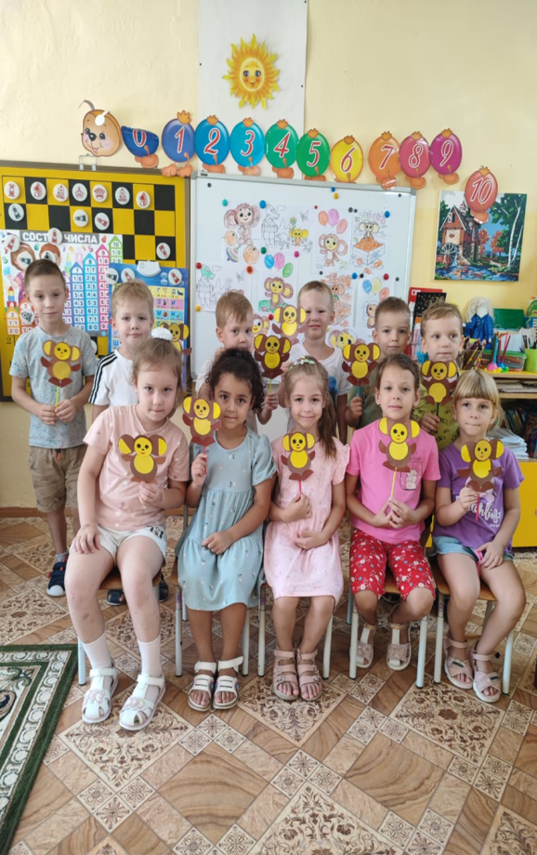
- объединение обучения и воспитания в целостный образовательный процесс на основе духовно-нравственных и социокультурных ценностей и принятых в обществе правил и норм поведения в интересах человека, семьи, общества;
- формирование общей культуры личности воспитанников, развитие их социальных, нравственных, эстетических, интеллектуальных, физических качеств, инициативности, самостоятельности и ответственности ребёнка, формирования предпосылок учебной деятельности;
- обеспечение вариативности и разнообразия содержания образовательных программ и организационных форм уровня дошкольного образования, возможности формирования образовательных программ различной направленности с учётом образовательных потребностей и способностей воспитанников;
- формирование социокультурной среды, соответствующей возрастным, индивидуальным, психологическим и физиологическим особенностям детей;
-обеспечение психолого – педагогической поддержки семьи и повышения компетентности родителей в вопросах развития и образования, охраны и укрепления здоровья детей;

Slide 7
Задачи Программы в соответствии с ФОП( п.14.2):
-обеспечение единых для Российской Федерации содержания ДО и планируемых результатов освоения образовательной программы ДО;
-приобщение детей (в соответствии с возрастными особенностями) к базовым ценностям российского народа - жизнь, достоинство, права и свободы человека, патриотизм, гражданственность, высокие нравственные идеалы, крепкая семья, созидательный труд, приоритет духовного над материальным, гуманизм, милосердие, справедливость, коллективизм, взаимопомощь и взаимоуважение, историческая память и преемственность поколений, единство народов России; создание условий для формирования ценностного отношения к окружающему миру, становления опыта действий и поступков на основе осмысления ценностей;
-построение (структурирование) содержания образовательной деятельности на основе учёта возрастных и индивидуальных особенностей развития;
-создание условий для равного доступа к образованию для всех детей дошкольного возраста с учётом разнообразия образовательных потребностей и индивидуальных возможностей;

Slide 8
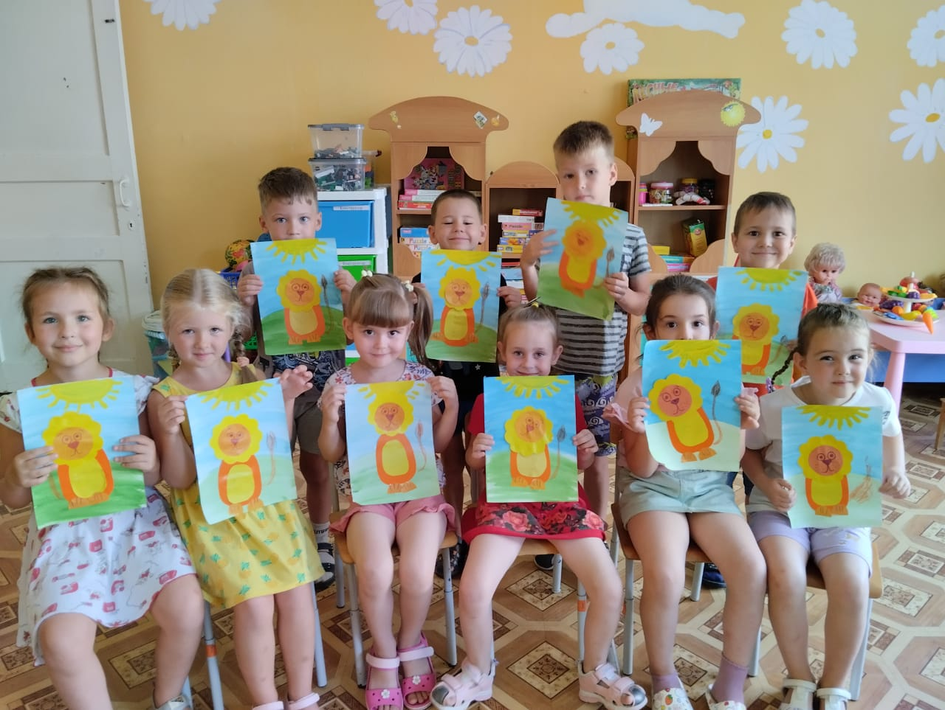
Задачи Программы в соответствии с ФОП( п.14.2):
-охрана и укрепление физического и психического здоровья детей, в том числе их эмоционального благополучия;
-обеспечение развития физических, личностных, нравственных качеств и основ патриотизма, интеллектуальных и художественно-творческих способностей ребёнка, его инициативности, самостоятельности и ответственности;
обеспечение психолого-педагогической поддержки семьи и повышение компетентности родителей (законных представителей) в вопросах воспитания, обучения и развития, охраны и укрепления здоровья детей, обеспечения их безопасности;
-достижение детьми на этапе завершения ДО уровня развития, необходимого и достаточного для успешного освоения ими образовательных программ начального общего образования.

Slide 9
Возрастные категории детей, на которых ориентирована Программа
Основной структурной единицей ДОО является группа детей дошкольного возраста. Количество групп в ДОО – 9:
Общие сведения о воспитанниках:
Возрастные группы | Предельная наполняемость | Количество |  | Всего
 |  | девочек | мальчиков
Вторая группа раннего возраста № 3 | 20 | 12 | 7 | 19
Вторая группа раннего возраста № 6 | 16 | 7 | 9 | 16
Младшая группа № 8 | 24 | 7 | 12 | 19
Младшая группа № 12 | 29 | 5 | 16 | 21
Средняя группа № 2 | 26 | 17 | 10 | 27
Средняя группа №11 | 27 | 15 | 11 | 26
Старшая группа № 10 | 25 | 9 | 12 | 21
Подготовительная к школе группа № 1 | 25 | 9 | 10 | 19
Подготовительная к школе группа № 9 | 24 | 9 | 8 | 17

Slide 10
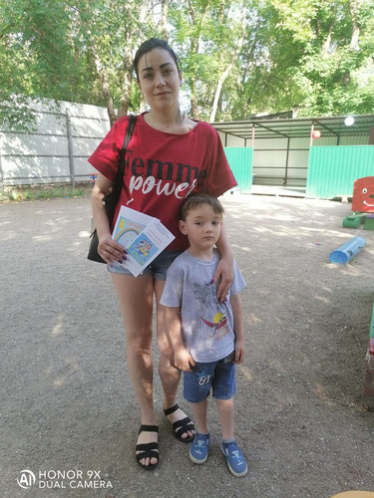
Особенности взаимодействия педагогического коллектива с семьями воспитанников
(с учетом части формируемой участниками образовательных отношений)
Главными целями взаимодействия педагогического коллектива ДОО с семьями обучающихся дошкольного возраста являются:
• обеспечение психолого-педагогической поддержки семьи и повышение компетентности родителей (законных представителей) в вопросах образования, охраны и укрепления здоровья детей раннего и дошкольного возрастов;
• обеспечение единства подходов к воспитанию и обучению детей в условиях ДОО и семьи; повышение воспитательного потенциала семьи.

Slide 11
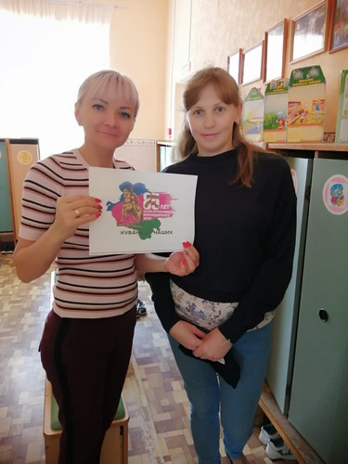
Достижение этих целей должно осуществляться через решение основных задач:
1)информирование родителей (законных представителей) и общественности относительно целей ДО, общих для всего образовательного пространства Российской Федерации, о мерах господдержки семьям, имеющим детей дошкольного возраста, а также об образовательной программе, реализуемой в ДОО;
2) просвещение родителей (законных представителей), повышение их правовой, психолого-педагогической компетентности в вопросах охраны и укрепления здоровья, развития и образования детей;
3) способствование развитию ответственного и осознанного родительства, как базовой основы благополучия семьи;
4) построение взаимодействия в форме сотрудничества и установления партнёрских отношений с родителями (законными представителями) детей младенческого, раннего и дошкольного возраста для решения образовательных задач;
5) вовлечение родителей (законных представителей) в образовательный процесс.

Slide 12
1) приоритет семьи в воспитании, обучении и развитии ребёнка
2) открытость
3)возрастосообразность
Построение взаимодействия с родителями (законными представителями) должно придерживаться следующих принципов:
4) взаимное доверие, уважение и доброжелательность во взаимоотношениях педагогов и родителей (законных представителей)
5) индивидуально-дифференцированный подход к каждой семье

Slide 13
Деятельность педагогического коллектива ДОО по построению взаимодействия с родителями (законными представителями) обучающихся осуществляется по нескольким направлениям:
Направления | Формы взаимодействия с семьёй
диагностико-аналитическое | реализуется через опросы, социологические срезы, индивидуальные блокноты, «почтовый ящик», педагогические беседы с родителями (законными представителями); дни (недели) открытых дверей, открытые просмотры занятий и других видов деятельности детей и так далее;
просветительское и консультационное | реализуются через групповые родительские собрания, конференции, круглые столы, семинары-практикумы, тренинги и ролевые игры, консультации, педагогические гостиные, родительские клубы и другое; информационные проспекты, стенды, ширмы, папки¬ передвижки для родителей (законных представителей); журналы и газеты, издаваемые ДОО для родителей (законных представителей), педагогические библиотеки для родителей (законных представителей); сайты ДОО и социальные группы в сети Интернет; медиарепортажи и интервью; фотографии, выставки детских работ, совместных работ родителей (законных представителей) и детей. Включают также и досуговую форму - совместные праздники и вечера, семейные спортивные и тематические мероприятия, тематические досуги, знакомство с семейными традициями и другое.

